Slide 1
表单
第9章

Slide 2
教学重点
掌握form标签
掌握常见表单

Slide 3
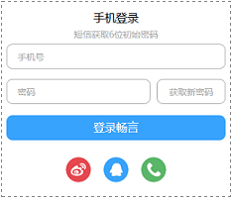
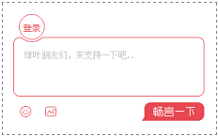

9.1 表单简介
表单最重要的作用就是：在浏览器端收集用户的信息，然后将数据提交给服务器来处理。
学习表单只需要把页面效果做出来就可以，不需要管数据处理
常见表单标签有5种：form、input、textarea、select和option

Slide 4
9.2 form标签
我们常说的表单，指的是文本框、按钮、单选框、复选框、下拉列表等的统称。
创建一个表单，就像创建一个表格，我们也必须要把所有表单标签放在form标签内部。
表单跟表格，这是完全不一样的概念

Slide 5
form标签属性
属性 | 列表项符号
name | 表单名称
method | 提交方式
action | 提交地址
target | 打开方式
enctype | 编码方式

Slide 6
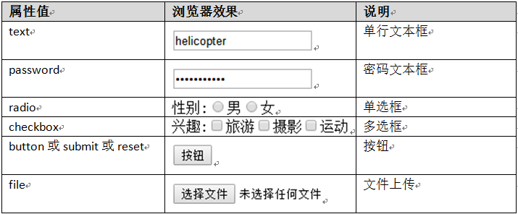
9.3 input标签
在HTML中，大多数表单都是使用input标签来实现的。
type属性取值

Slide 7
9.4 单行文本框
语法
<input type="text" />
常用属性：
属性 | 说明
value | 设置文本框的默认值
size | 设置文本框的长度
maxlength | 设置文本框最多可以输入的字符数

Slide 8
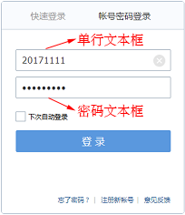
9.5 密码文本框
密码文本框看成是一种特殊的单行文本框。
在单行文本框中输入的字符可见，而在密码文本框中输入的字符不可见。
语法：
<input type="password" />

Slide 9
常用属性：
属性 | 说明
value | 设置文本框的默认值
size | 设置文本框的长度
maxlength | 设置文本框最多可以输入的字符数

Slide 10
9.6 单选框
语法：
<input type="radio" name="组名" value="取值" checked/>
name属性表示单选框所在的组名（忽略点）
value属性表示单选框的取值
checked属性表示选中某一个选项

Slide 11
【疑问】：对于单选框，加上value与没加上好像没啥区别啊？为啥还加上呢？
value属性取值一般跟后面的文本相同，之所以加上value属 性，是为了方便JavaScript或者服务器操作数据用的。所有表单元素的value属性的作用都是一样的。

Slide 12
9.7 复选框
语法：
<input type="checkbox" name="组名" value="取值" />
name属性表示复选框所在的组名（忽略点）
value属性表示复选框的取值
checked属性表示选中某一个选项

Slide 13
9.8 按钮
在HTML中，常见的按钮有3种：①普通按钮button；②提交按钮submit；③重置按钮reset。
普通按钮：<input type="button" value="取值" />
提交按钮：<input type="submit" value="取值" />
重置按钮：<input type="reset" value="取值" />
在实际开发中，button标签比较少用

Slide 14
9.9 文件上传
语法：
<input type="file" />
如果想要实现文件上传的真正功能，需要借助后端技术

Slide 15
9.10 多行文本框
多行文本框使用的是textarea标签，而不是input标签。
语法：
<input type="checkbox" name="组名" value="取值" />

Slide 16
9.11 下拉列表
下拉列表由select和option这2个标签配合使用来表示。
语法：
<select>
<option>选项内容</option>
……
<option>选项内容</option>
</select>

Slide 17
select标签属性
属性 | 说明
multiple | 设置下拉列表可以选择多项
size | 设置下拉列表显示几个列表项
option标签属性
属性 | 说明
selected | 是否选中
value | 选项值

Slide 18
练习题
一、单选题
1、大多数表单元素都是使用（ ）标签，然后通过type属性指定表单类型。
A. input B. textarea C. select D.option
2、下面表单元素中，有value属性的是（ ）。
A. 单选框 B.复选框 C.下拉列表 D.以上都是
3、单行文本框使用（ ）实现，密码文本框使用（ ）实现，多行文本框使用（ ）实现。
A. <textarea></textarea> B.<input type="texarea" />
C. <input type="text" /> D.<input type="password" />
4、如果想要定义单选框默认选中效果，可以使用（ ）属性来实现。
A. checked B.selected C.type D.以上都不是
5、在表单中，input元素的type属性取值为（ ）时，用于创建重置按钮。
A. reset B. set C. button D.submit

Slide 19
6、下面有关表单的说法，正确的是（ ）。
A. 表单其实就是表格，两者是一样的
B. 下拉列表不属于表单，而是属于列表的一种
C. 在表单中，group属性一般用于单选框和复选框分组
D. 在表单中，value属性一般是为了方便JavaScript或服务器操作数据用的
7、下面对于按钮的说法，不正确的是（ ）。
A. 普通按钮一般情况下都是配合JavaScript来进行各种操作的；
B. 提交按钮一般都是用来给服务器提交数据的；
C. 重置按钮一般用来清除用户在表单中输入的内容
D. 表单中的按钮更多的是使用button标签来实现

Slide 20
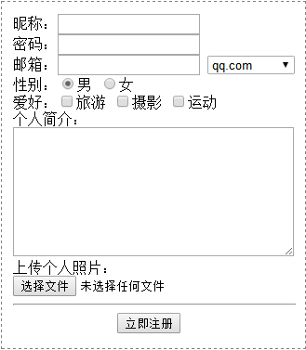
二、编程题
使用这一章学到的表单标签，制作下图所示的表单页面。

